Slide 1
Опора АПК
Поддержка сельского хозяйства
в мини-приложении MAX
Саратовская область • 29 сентября 2026
Notes:
Опора АПК. Кандидат сдаваемой версии от 29.09.2026. Состав команды требуется указать перед отправкой организаторам.

Slide 2
Кому помогает продукт
КФХ и сельскохозяйственные ИП
Саратовской области
Фермер сопоставляет правила программы, поправки и отборы.
От категории хозяйства зависят допуск и документы.
Ошибка в сроке или редакции меняет результат подготовки.
Notes:
Задание «Эффективный бизнес», стр. 5, 8, 16–18. Наблюдение по собранным нормативным документам и объявлениям minagro.saratov.gov.ru/subsidii/. Интервью и измеренная экономия времени не заявляются.

Slide 3
Основной пользовательский путь
01 Вход через бота и анкета хозяйства
02 Проверка критериев с объяснениями
03 Карточка меры и конкретного отбора
04 Сохранённый план подготовки документов
05 Официальный маршрут подачи
Notes:
Реализовано в коде и проверяется на отдельном синтетическом стенде. Десять справочных карточек доступны для изучения и плана. Полный допуск не подтверждается. Пользователь подтвердил работу пути, ранее указал веб-MAX и Android; детальный протокол не предоставлен.

Slide 4
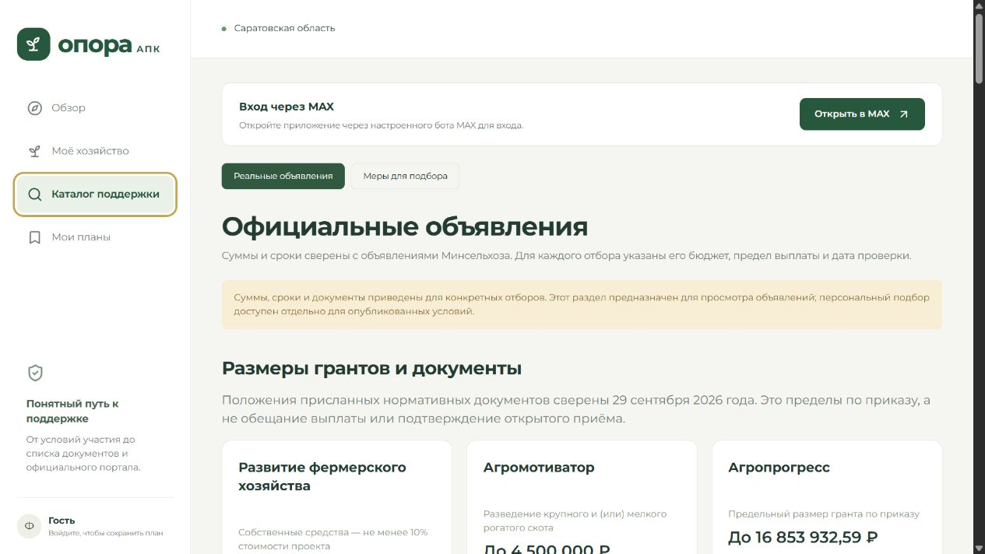
Официальные документы в продукте
Сумма программы, бюджет отбора и выплата заявителю различаются.
Notes:
Снимок размещённого интерфейса output/submission-20260929/site.png. Источник: приказ 186-пр от 08.07.2026. Пределы относятся к конкретным условиям, не гарантируют выплату или открытый приём.

Slide 5
Объяснимый подбор
PASS
Указанные сведения выполняют критерий.
FAIL
Есть конкретное несоответствие с объяснением.
UNKNOWN
Нужен ответ пользователя или проверка документа.
Срок приёма проверяется отдельно от соответствия хозяйства.
Notes:
backend/app/matching.py; тесты на PostgreSQL. UNKNOWN обозначает неизвестный факт, а не подтверждённый допуск. Справочные версии всегда сохраняют UNKNOWN, кроме подтверждённого несоответствия по отдельно сверенным критериям.

Slide 6
Архитектура
Компонент | Назначение
React + TypeScript | Анкета, каталог, планы, редактор
Python + FastAPI | Правила, сессии, права, версии
PostgreSQL + Alembic | Профили, история условий, планы
MAX + HTTPS | Вход, мини-приложение, события бота
Мера, редакция условий и отбор хранятся отдельно.
План сохраняет снимок проверки и версию правил.
Notes:
ARCHITECTURE.md; модули FastAPI и модели PostgreSQL. Подключение MAX и HTTPS реально работает. История версий отделена от конкретных отборов и сохранённых планов.

Slide 7
Проверки сдаваемой сборки
78,6 с
117
Сборка Docker без кеша
при лимите задания 5 минут
Автоматических тестов
на отдельной PostgreSQL
20 сценариев API; миграции; сохранение профиля и плана.
Веб-MAX и Android: подтверждение пользователя.
Notes:
29.09.2026: Docker --no-cache, базовые образы загружены заранее. 117 pytest PASS, 20 DATA-API PASS. Первый прогон: отсутствовал mount архива источников; после исправления полный повтор PASS. Два предупреждения зависимостей сохранены. Результаты в RELEASE-20260929-RC2.md.

Slide 8
Пилот и ожидаемый эффект
Первый сегмент: КФХ Саратовской области.
Задача пилота: подобрать поддержку и составить план.
Сравнение с самостоятельным поиском по тем же источникам.
Метрики: время, ошибки и доля завершивших сценарий.
Гипотеза: сохранённый план уменьшит повторный поиск документов.
Notes:
Предложение для следующего этапа. Пилот и количественные результаты не проводились. Партнёры не заявляются.

Slide 9
Расширение на другой регион
Сохраняем
Адаптируем
Движок правил
Версии и отборы
Профиль и личный план
Авторизацию MAX
Региональные документы
Категории и справочники
Маршруты подачи
Работу редактора
Следующий шаг: исследование Пензенской области и ограниченный пилот.
Notes:
Предлагаемый следующий регион: Пензенская область. Исследование её каталога не завершено. Новые условия проходят самостоятельную проверку.

Slide 10
Текущие границы
MAX, HTTPS и сохранение анкеты работают.
Закрытые отборы не отображаются открытыми.
10 справочных карточек доступны для личного плана.
Полный допуск требует дальнейшей сверки условий.
Заявки подписывает и подаёт сам пользователь.
Notes:
Фактическое состояние кандидата сдачи. Публичный API содержит 10 справочных карточек и 11 отборов. Полных публикаций допуска 0. Присланные документы подлинны по заявлению пользователя, но полнота редакций и применимость требуют отдельной сверки. Доступы жюри и состав команды требуют подготовки.

Slide 11
Источники
Минсельхоз Саратовской области: minagro.saratov.gov.ru
Объявления отборов: promote.budget.gov.ru
Публикации нормативных актов: publication.pravo.gov.ru
Notes:
Источники данных сохранены с SHA-256; точные области проверки в реестре evidence.

